Slide 1
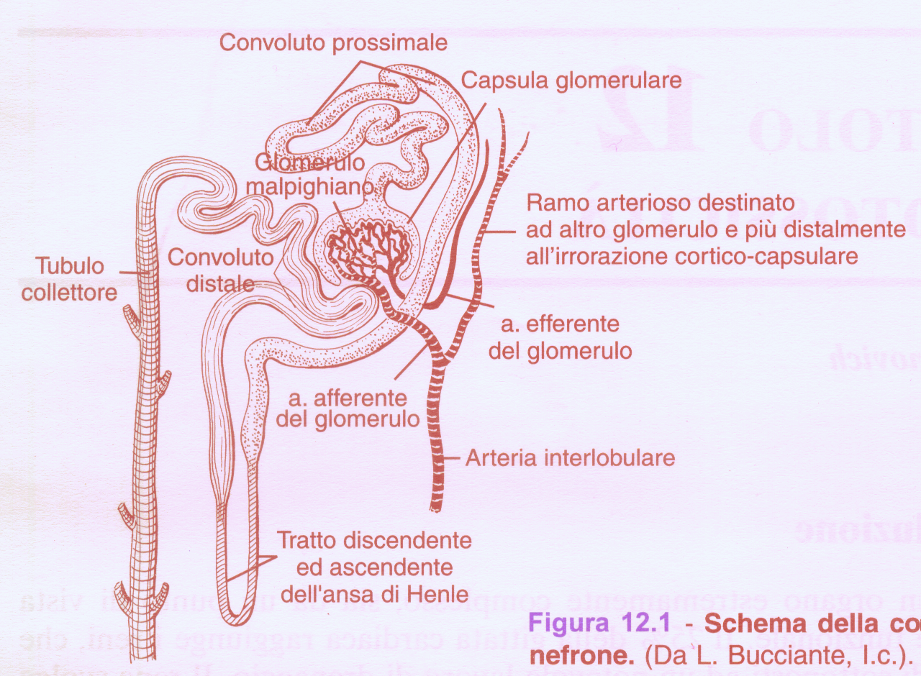
STRUTTURA DEL NEFRONE

Slide 2
EFFETTI TOSSICI SULL'APPARATO RENALE
Il rene è spesso bersaglio delle sostanze tossiche alle quali può risultare esposto.
Il sistema renale è particolarmente vulnerabile dato l'alto apporto di sangue e conseguente elevato apporto ematico del farmaco.
Un'alterazione nella sua funzionalità porta ad ampie ripercussioni nell'organismo, tenendo presente che il rene svolge fondamentali azioni nell'organismo:
- capacità di concentrare e processare i costituenti del filtrato glomerulare (funzione escretoria)
- ruolo significativo nella regolazione della omeostasi corporea: è il principale organo coinvolto nella regolazione del volume e della composizione elettrolitica del liquido extracellulare
- è uno dei principali siti di sintesi di ormoni che influenzano l'organismo in modo vario, quali la ERITROPOIETINA [Ormone responsabile della produzione e maturazione degli eritroblasti, secreto dalle cellule peritubulari nel tubulo prossimale renale ed in piccola parte nel fegato, usata proprio in caso di anemie da disturbi renali cronici o da chemioterapia antitumorale], la RENINA (secreta dalle cellule juxta glomerulari), diversi PROSTANOIDI e CHININE.

Slide 3
VALUTAZIONE DELLA FUNZIONALITA’ RENALE
Misura del colore, del volume urinario, dell’osmolarità
Tuttavia in genere gli effetti più comuni che si riscontrano in seguito a danno renale indicano una diminuzione della escrezione urinaria ciò che comporta un:
aumento dei livelli ematici di azoto ureico (Blood Urea Nitrogen BUN) L'urea proviene dalla deaminazione degli aminoacidi che porta prima alla formazione di ammoniaca e quindi l'ammoniaca viene detossificata nel fegato per formare urea nel processo detto urogenesi)
aumento dei livelli ematici di creatinina nel sangue [Creatinina = anidride ciclica della creatina]. Viene eliminata in maniera abbastanza costante in un individuo in maniera correlata alla sua massa muscolare, in genere 15-25 mg/Kg/24 ore. Tutta la creatinina prodotta viene eliminata attraverso il rene (quasi esclusivamente per filtrazione, una piccola quota per secrezione, no assorbimento)
I farmaci sono in grado di provocare praticamente tutte le più importanti sindromi renali e particolarmente sindrome nefritica e nefrotica, insufficienza renale acuta e cronica, uropatia ostruttiva e difetti nella funzione tubulare.

Slide 4
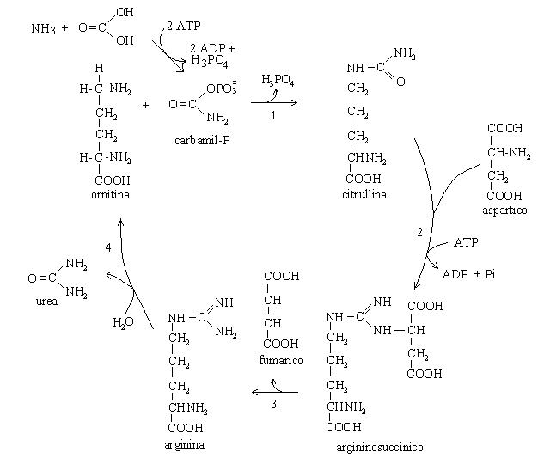
La produzione di urea avviene quasi esclusivamente nel fegato; successivamente raggiungerà per via ematica i reni, dove verrà escreta tramite le urine. Il ciclo dell'urea inizia all'interno dei mitocondri degli epatociti, ma tre tappe avvengono nel citoplasma.

Slide 5
CREATININA PLASMATICA E CLEARANCE VIRTUALE.
La creatinina viene prodotta dall’organismo a ritmo costante, dalla conversione epatica della creatina muscolare.
Clearance Cr.= Cr. Urinaria(mg%) X Vol. urine(ml/min) / Creat. Plasm. (mg%)
Accuratezza del dosaggio ed escrezione urinaria giornaliera.
Uomo 20-25 mg/kg
Donna 15-20 mg/kg
Entro ampi limiti di filtrato glomerulare la eliminazione giornaliera di cr. È costante, quindi prevedibile e riproducibile.
Una sua riduzione indica raccolta incompleta delle urine.
La creatinina non è un marker ideale perché il 15-20% della creatinina urinaria è secreto dai tubuli, attraverso una specifica pompa.
Quindi la clearance della creatinina è sovrastimata a causa dell’apporto ‘extra’ della secrezione tubulare.
Tuttavia anche la creatinina plasmatica è sovrastimata del 15- 20% (metodo dell’acido picrico che dosa altri cromogeni: glucosio, acetacetato, piruvato, acido urico, e alcune proteine plasmatiche)

Slide 6
CREATININEMIA E BUN
La creatininemia non è influenzata dall’ apporto giornaliero di proteine, come succede invece all’urea.
Es: prelievo di sangue dopo poche ore da un pasto proteico.
Inoltre BUN può essere il marcatore di altre patologie non renali:
-emorragia digestiva.
  cirrosi epatica.
  Ipercatabolismo.

Slide 7
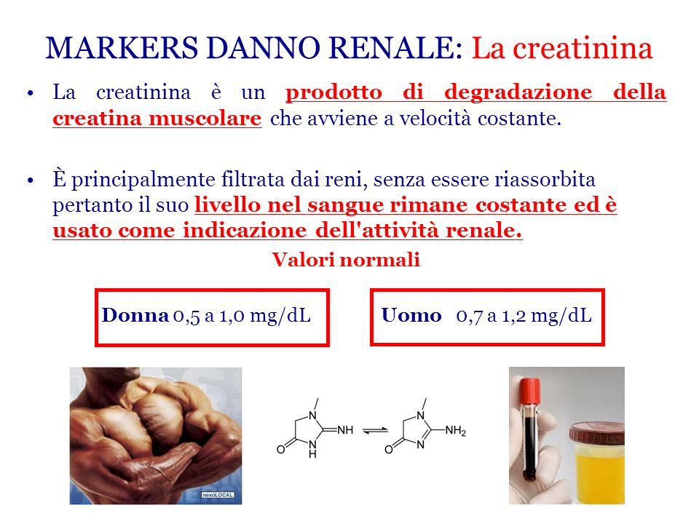
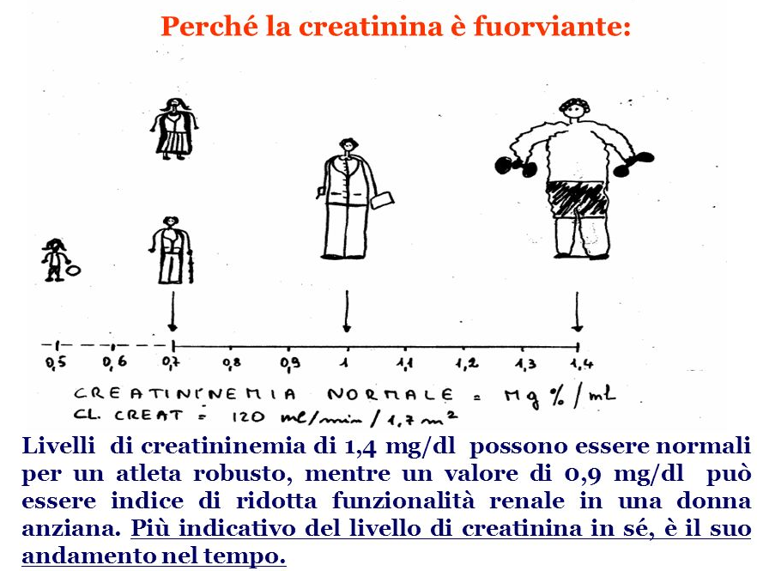

Slide 8
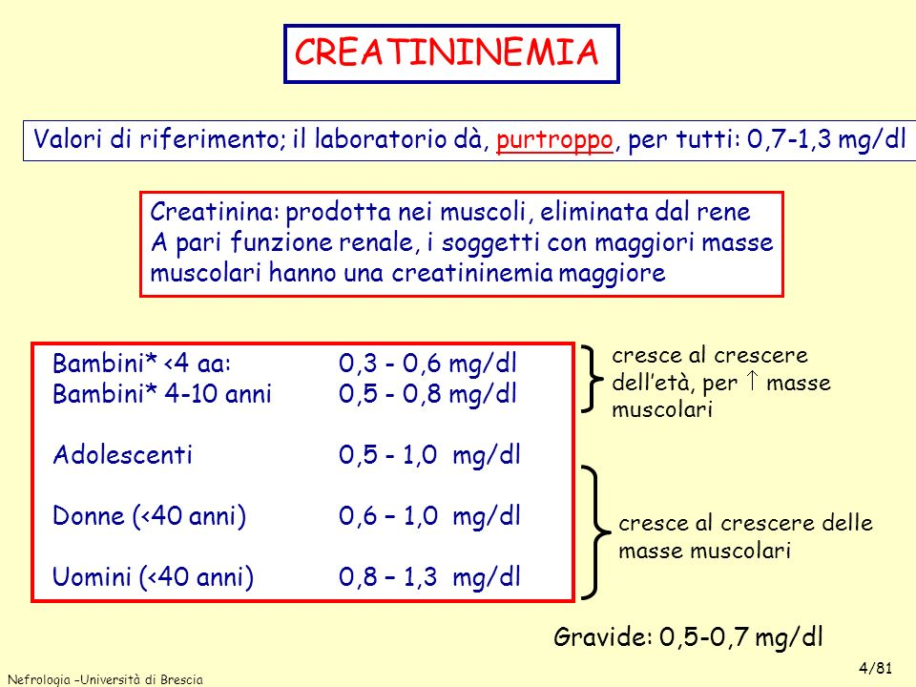
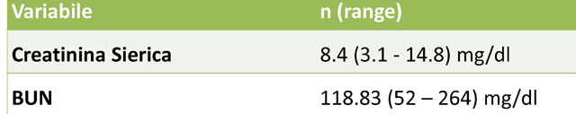

Slide 9
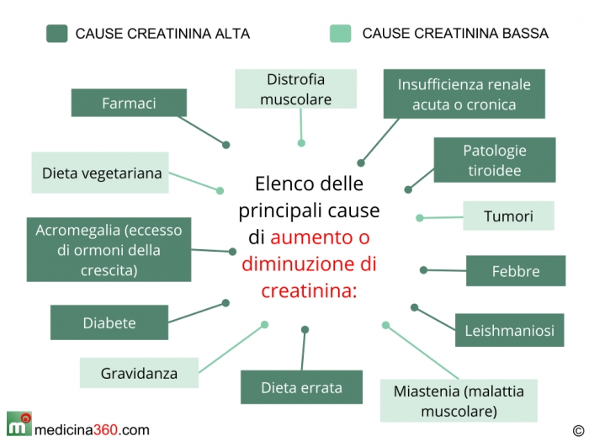

Slide 10
PATOLOGIE RENALI
*Glomerulonefrite [sindrome nefritica]
Malattia infiammatoria da:
 da infezioni
 da farmaci (sali oro e mercurio)
Causata da:
 ostruzione rete capillare e successivamente intero nefrone
da proliferazione endotelio vasale ed epitelio capsula (Il lume dei capillari viene progressivamente ostruito da cellule endoteliali proliferanti e viene al tempo stesso compresso dall'esterno da cellule epiteliali che si accumulano fra la capsula del Bowman ed il gomitolo capillare). →
Conseguente riduzione superficie filtrante e ridotta funzione tubulare: iperazotemia, ritenzione acqua e sali ⇨ ipertensione edemi, oliguria, proteinuria, ematuria, nausea, vomito, malessere, anoressia
Guarigione completa entro alcune settimane
Talora cronicizzazione glomerulonefrite cronica uremia

Slide 11
*Sindrome nefrotica
Grave proteinuria da aumento dimensioni dei poro-canali membrana basale glomeruli: →grave proteinuria ed edemi anche diffusi. (proteine nel filtrato passano da livello base di 0.3 mg/ml a 2-3 mg/ml)
⇨ Perdita soprattutto di albumine oltre 3,5 g/die da cui:
minore pressione osmotica del plasma → l’acqua va dal sangue ai tessuti interstiziali → edemi; ridotto volume sangue (ipovolemia) → ipotensione; insufficienza renale→ maggiore tossicità da farmaci→bilancio azotato negativo
Ma anche perdita di immunoglobuline, transferrina e ceruloplasmina [la ceruloplasmina è una α-globulina contenente rame. Ha attività ossidasica, forse è un enzima. Da 16 a 32 mg/100 ml plasma; aumenta in gravidanza e schizofrenia, diminuisce in caso di nefrosi]
⇨ Perdita immunoglobuline porta a minore resistenza infezioni
⇨ Riduzione volume attivazione renina-angiotensina-aldosterone porta a trattenere il sodio.
Talora da glomerulonefriti croniche

Slide 12
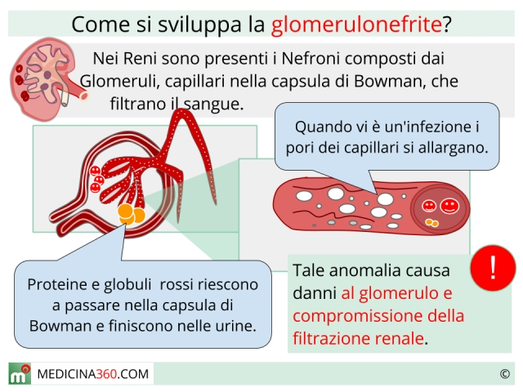

Slide 13
*Nefropatie tubulo-interstiziali
Forme infiammatorie connettivo interstiziale con:
Edemi e infiltrazione globuli bianchi.
iperazotemia, oliguria acuta, ematuria, leucocituria, enzimuria
reazioni allergiche: febbre-artralgie-eruzioni cutanee- eosinofilia
Spesso come conseguenza può portare a insufficienza renale
Forme acute da infezioni e da ipersensibilità da farmaci (Pielonefriti acute)
Forme croniche da infezioni (Pielonefriti croniche)
Numerosi possono essere i farmaci responsabili di queste nefropatie interstiziali ad esempio: varie penicilline, rifampicina,cefalosporine, diuretici, cimetidina, allopurinolo, FANS

Slide 14
*Necrosi tubulare:
Da ischemia renale protratta o da farmaci o sostanze tossiche
Conseguente insufficienza renale →anuria (mancata formazione di urina) o oliguria grave (marcata riduzione della produzione di urina)→ uremia (sangue nell’urina)
Possibile rigenerazione entro 2-3 settimane. Talora necessità di dialisi
*Insufficienza renale ed uremia (accumulo nel sangue di urea)
Insorgenza: - rapida (acuta) in 2-7 giorni da necrosi tubulare
- graduale (cronica) da glomerulonefriti
Caratterizzata da:
→ Marcata oliguria od anuria
→ aumento liquidi corporei
→ edema e ipertensione
→ aumento BUN e creatinina
→ diarrea, vomito ed anoressia
→ Insufficienza respiratoria, decadimento mentale, letargia, confusione, coma e morte
Cautela nell'uso dei farmaci

Slide 15
*Calcoli renali (Urolitiasi)
Calcoli od ostruzione vie urinarie da varie cause e da farmaci
Composizione varia: fosfati-ossalati-carbonati di calcio o urati o farmaci
Se i calcoli si fermano nella Pelvi renale →ematuria o infezioni
(tipico per calcoli di grosse dimensioni)
Se i calcoli piccoli si spostano negli Ureteri →colica renale (per ostruzione degli ureteri)
Effetto farmaci su tests di funzionalità renale
I clinici in genere per monitorare la funzionalità renale di routine usano valutare la concentrazione ematica di urea [azoto ureico nel siero 10-20 mg/100 ml. BUN] e di creatinina [creatinina 0,7-1,5 mg/100 ml] che normalmente mantengono dei valori abbastanza costanti.
Certi farmaci possono tuttavia alterare queste misure senza in realtà modificare la funzionalità renale

Slide 16
Aumento BUN da corticosteroidi e tetracicline
Aumento creatinina da trimetoprim e cimetidina
*Corticosteroidi: Questi farmaci fisiologicamente presentano un'azione volta a:
- stimolare la formazione di glucosio (Aumento della gluconeogenesi)
- far diminuire la sua utilizzazione periferica (Diminuita utilizzazione e captazione del glucosio), da cui iperglicemia
- promuovere l'immagazzinamento di glucosio come glicogeno
I glucocorticoidi promuovono la gluconeogenesi mediante azioni periferiche ed a livello epatico:
- a livello periferico promuovono la mobilizzazione di aminoacidi a livello di vari tessuti (azione catabolica) con diminuzione della sintesi proteica ed aumento della degradazione proteica: →da cui riduzione della massa muscolare - osteoporosi con diminuzione della matrice proteica ossea - assottigliamento della cute - bilancio azotato negativo
- gli aminoacidi recuperati vengono indirizzati al fegato dove fungono da substrato per gli enzimi coinvolti nella produzione del glucosio e del glicogeno, da cui aumento della BUN

Slide 17
*Tetracicline: possono dare origine ad un aumento della concentrazione ematica di urea in pazienti con funzionalità renale normale attraverso il loro effetto anti-anabolico.
Altri farmaci possono portare ad un aumento dei livelli ematici di creatinina, senza che si sia verificato un danno renale:
*Trimetoprim e cimetidina: possono dare aumento della creatinina plasmatica senza in realtà variare il GFR, probabilmente impedendo la secrezione tubulare della creatinina, in quanto competono per il carrier.
La creatinina è l'anidride ciclica della creatina, che viene eliminata nelle urine alla velocità di 1-4 g/die, in quantità abbastanza costante in un individuo e correlata alla sua massa muscolare. Viene ultrafiltrata ed anche escreta attivamente. Deriva dalla creatina, costituente importante del muscolo scheletrico dove funge da carrier per un legame altamente energetico con il fosforo (fosfocreatina).
Conoscere questi dati è importante in caso di trapianto renale dove la diagnosi di rigetto si affiderà grandemente proprio ai cambi delle concentrazioni plasmatiche di creatinina

Slide 18
D A N N I R E N A L I D A FAR M A C I
I farmaci possono compromettere la funzionalità renale in una maniera imprevedibile (reazioni di tipo B) ed in modo prevedibile dal punto di vista farmacologico (reazioni di tipo A).
In quest'ultimo caso ciò può avvenire in 3 modi fondamentali:
*riducendo il grado di filtrazione glomerulare (GFR)
*Danneggiando il tubulo renale o più genericamente la struttura del rene
* Ostruendo il deflusso dell'urina

Slide 19
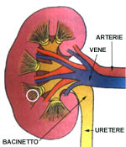
IRA pre-renale
IRA renale
IRA post-renale

Slide 20
*Farmaci che riducono IL GRADO DI FILTRAZIONE GLOMERULARE (GFR)
Diuretici:
Soprattutto i diuretici dell'ansa, se usati in maniera eccessiva, riducono il grado di filtrazione glomerulare dal momento che portano alla deplezione del fluido extra cellulare; ciò è evidenziato dall'aumento dell'urea ematica e più tardi dei livelli di creatinina. Quindi aumento BUN e creatinina →insufficienza renale (rara).
Recupero da riduzione dose.
Pericolosa brusca sospensione porta ad un aggravamento dell’edema per un effetto antidiuretico rebound: edema idiopatico

Slide 21
-Farmaci antiipertensivi:
Tali farmaci, riducendo la pressione, dovrebbero ridurre il flusso plasmatico renale e quindi la filtrazione glomerulare, ma in pratica questo non rappresenta un problema purchè la pressione sia ridotta a livelli normali.
Tuttavia il controllo dell'ipertensione nella sua fase iniziale può risultare in un deterioramento transitorio della funzione renale, che però è spesso seguito da un miglioramento.
Metildopa, clonidina e minoxidil →scarso effetto riduzione GFR
Beta-bloccanti → riduzione flusso renale → riduzione GFR
ACE inibitori → ridotta funzionalità renale in caso di stenosi renale bilaterale. Questo avviene poichè tali farmaci bloccano la formazione di angiotensina II che è necessaria per costringere l'arteriola glomerulare efferente e mantenere una adeguata filtrazione glomerulare.
-Salicilati e FANS: possono causare ritenzione di sali e di acqua e acuta riduzione nella funzionalità renale nei pazienti con insufficienza cardiaca congestizia o ipovolemia per blocco della sintesi delle PGs (vasodilatatrici) e quindi prevalenza della vasocostrizione da catecolamine ed angiotensina Il.

Slide 22
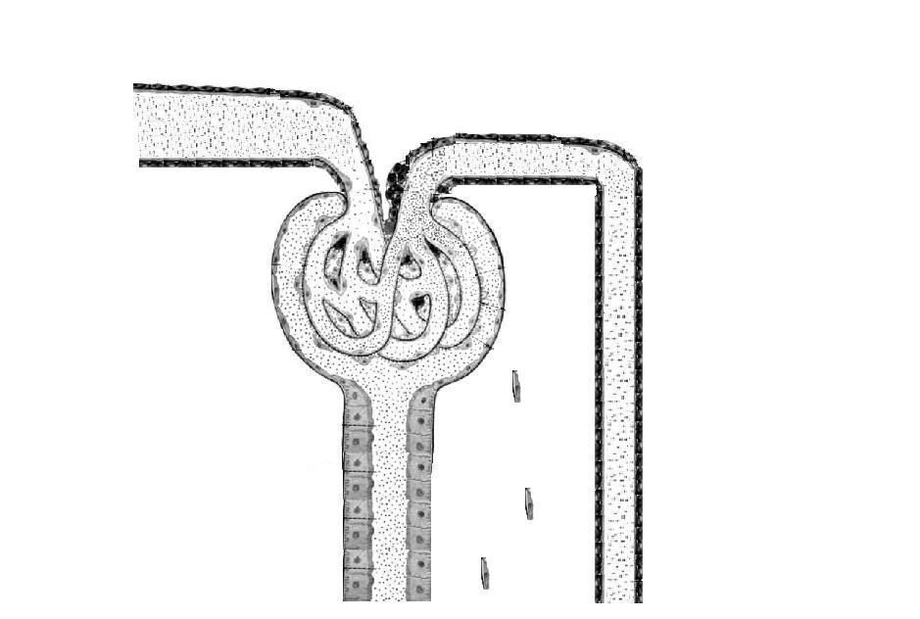
Flusso
Pressione capillare
PG
Ag II
PPPPP
PPPP
P
P
P
PPPPP

Slide 23
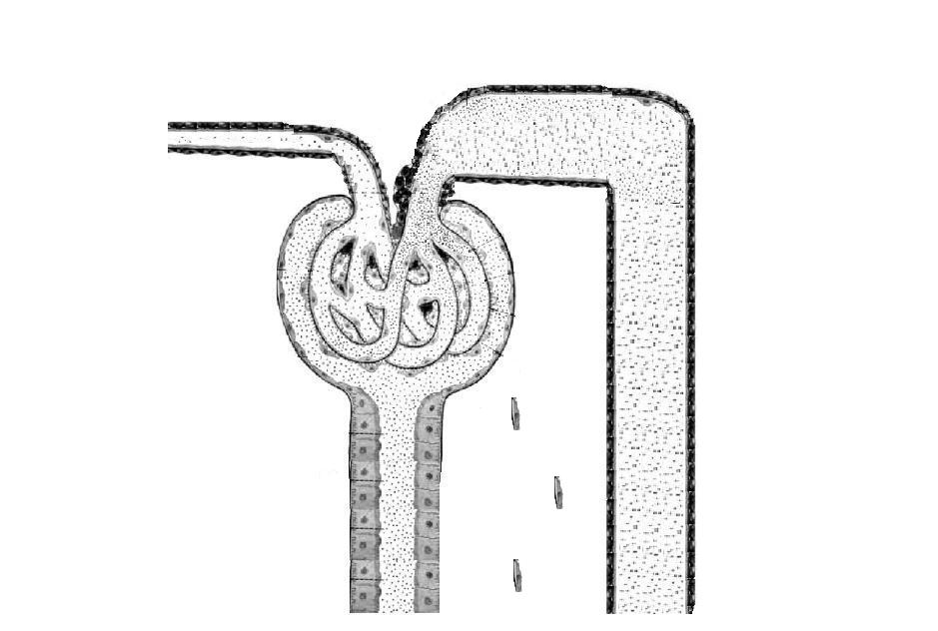
Sartani
Ag II
ACEi,
PP
PPPPP
PP
PG
FANS, COX_{2i}
P
P
P
PPPPP

Slide 24
FARMACI CHE AGISCONO ALTERANDO IL TUBULO RENALE O LA STRUTTURA RENALE IN GENERE
Vi sono alcuni farmaci sicuramente e significativamente nefrotossici che tuttavia hanno una tale efficacia da renderli ugualmente usabili.
*Amfotericina B:
Nefrotossico per intero nefrone
E' stato riportato che nel 75-85% dei pazienti trattati con amfotericina B si manifesta una disfunzione renale caratterizzata da:
-iperazotemia associata a riduzione in GFR
-ipokaliemia e acidosi tubulare
-compromessa capacità di concentrare l'urina (resistente alla vasopressina) con conseguente poliuria (diabete insipido nefrogenico).
La tossicità è dose-dipendente:
  transitoria (peggiorata aminoglicosidici e ciclosporina)
  permanente (rara) se dose totale > 3-4 g.

Slide 25
Meccanismi tossicità:
*Vasocostrizione arteriole renali e quindi minore afflusso di sangue ai glomeruli (minore GFR) (>ingresso Ca muscolatura vasi) Non è noto l'esatto meccanismo che media la vasocostrizione renale, tuttavia è stato ipotizzato che tale vasocostrizione sia mediata da un aumento dell'ingresso del calcio nella muscolatura liscia vasale (la contrazione della muscolatura liscia è fortemente condizionata dall'entrata di calcio nelle cellule). Il verapamil infatti impedisce completamente la vasocostrizione indotta da amfotericina.
*Aumentata permeabilità tubuli prossimale e distale (poliuria) (colesterolo?) La tossicità tubulare riflette probabilmente l'interazione diretta di questo antibiotico polienico con il colesterolo legato alle membrane, formando di conseguenza dei canali permeabili ai piccoli soluti ed agli ioni. Questo effetto della amfotericina potrebbe spiegare l’incapacità del rene a concentrare i soluti ed a mantenere il bilancio acido-base osservato in caso di tossicità da amfotericina.

Slide 26
* Ciclosporina A
Peptide ciclico da Tolypocladium inflatum (fungo) agente immunosopressivo di elezione x trapianti d’organo
Forte tossicità renale (25-75%) dose-correlata e reversibile, ma
spesso necessario modificare terapia o sospendere
Manifestazioni cliniche di nefrotossicità:
Disfunzione renale acuta con
→riduzione GFR
→aumento BUN e creatinina [Dubbio diagnostico], forse da vasocostrizione renale [PGs]
non chiaro se anche effetto diretto
Vasculopatia acuta o Microangiopatia trombotica (più raramente)
⇨ con depositi proteici circolari (che stanno sulla parete)
⇨ riduzione sino ad occlusione dei vasi
Nefropatia cronica con fibrosi interstiziale
Può verificarsi dopo terapia > 12 mesi con:
⇨ leggera riduzione GFR
⇨ arteropatia - sclerosi glomerulare - atrofia tubulare
⇨ possibilità di insufficienza renale
meccanismo sconosciuto

Slide 27
*Tiazidi (clorotiazide):
necrosi tubulare comune a tutte le tiazidi (no in paz. neuropatici)
* Cisplatino:
Potentemente nefrotossico. Tossicità dose-limitante
Somministrazione parenterale lenta e diuresi forzata (mannitolo)
Colpiti tubulo contorto prossimale - distale - dotto collettore. Nei pazienti il danno renale può persistere sino a più di 12 mesi dopo il trattamento, segno che il cisplatino può provocare un danno duraturo ed irreversibile ai reni.
Segni di tossicità:
riduzione GFR
Aumento BUN e creatinina ed enzimuria
Forti disturbi elettrolitici: ipomagnesemia e ipocalcemia, ipokaliemia e ipofosfatemia
Meccanismi tossicità:
Forte eliminazione renale per ultrafiltrazione e forse secrezione
formazione nelle cellule di acquocomplessi reattivi
Forse legame con gruppi sulfidrilici di macromolecole critiche (enzimi)

Slide 28
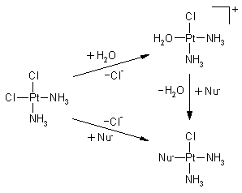
Si sa che il cisplatino ha come principale via di eliminazione quella renale e che quindi di conseguenza i reni possono essere esposti ad alte concentrazioni del farmaco.
Questo composto si trova nel liquido extracellulare come complesso neutro; tuttavia una volta penetrato nelle cellule, a causa delle basse concentrazioni intracellulari di ioni doro, i gruppi Cloro del complesso sono spiazzati parzialmente o totalmente dall'acqua dando origine a specie intracellulari fortemente reattive rappresentate dagli acquocomplessi [monocloro- monoacquo e diacquocomplessi].

Slide 29
Questo sarebbe il meccanismo con il quale il farmaco può agire come antitumorale, ed è stato ipotizzato che analogamente possa interagire con macromolecole essenziali alle cellule tubulari, causando nefrotossicità. Infatti un evento precoce della nefrotossicità da cisplatino nei ratti è l'inibizione della replicazione del DNA corticale renale, inibizione che precede la necrosi.
Tossicità notevolmente influenzata da numero e natura leganti: il trans non è nefrotossico, carboplatino si, ma meno che il cis-platino

Slide 30
*Aminoglicosidi:
Forte incidenza danno renale (8-26%)
Tossicità da forte accumulo nelle cellule tubuli prossimali:
Secreti immodificati [forma cationica]per ultrafiltrazione
legame aminoglicosidi a fosfolipidi cellule orletto a spazzola
introduzione antibiotico per endocitosi in cellule tubulari
immaganizzamento nei lisosomi (corpi mieloidi)
Relazione sconosciuta tra accumulo lisosomiale e necrosi. Ipotizzato:
*rottura lisosomi (i lisosomi diventerebbero sempre più distesi sino a rottura con rilascio di enzimi lisosomiali e di alte concentrazioni di aminoglicosidi nel citoplasma delle cellule dei tubuli prossimali. Qui il contenuto lisosomiale rilasciato potrebbe interagire con varie membrane e organuli portando a morte cellulare)
*alterazione contenuto e composizione di fosfolipidi delle membrane biologiche con
*alterazione permeabilità ed attività trasporto
*inibizione della fosfolipasi C
Queste alterazioni precedono le disfunzioni renali

Slide 31
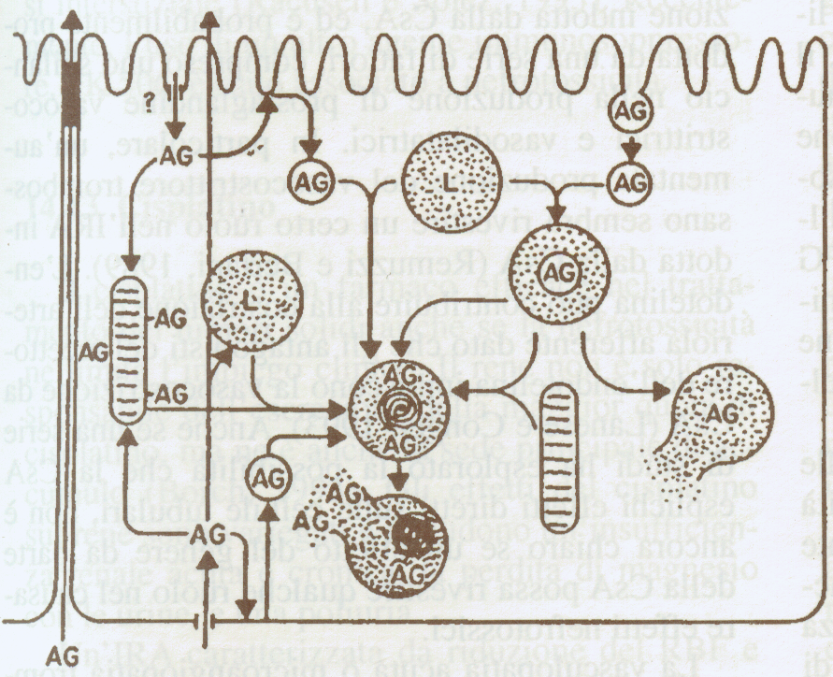
TOSSICITA’ RENALE DA AMINOGLICOSIDI
Gli AG sono antibiotici largamente nelle infezioni gravi da Gram-
Il loro uso è limitato dalla oto- e nefro-tossicità (5-26%)
Sono cationi altamente polari che filtrano immodificati a livello renale, e vengono riassorbiti nel TP mediante legami a fosfolipidi dell’orletto a spazzola
La tossicità è prevalentemente
a livello lisosomiale (corpi
mieloidi), con inibizione delle
idrolasi e liberazione
citoplasmatica del
contenuto lisosomiale

Slide 32
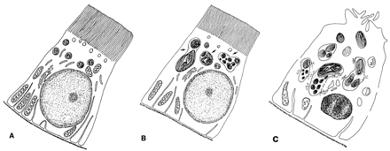
ALTERAZIONI ULTRASTRUTTURALI
DA AMINOGLICOSIDI
Controllo
A basse dosi
Ad alte dosi
accumulo di fosfolipidi a livello lisosomiale ed ingrandimento di questi
inibizione delle fosfolipasi e sfingomielinasi lisosomiali
ridotto riassorbimento e/o sequestramento intralisosomiale di LMWP
perdita degli enzimi dell’orletto a spazzola (es., alanilaminopeptidasi)
liberazione di enzimi lisosomiali (es., N-acetil-β-glucosaminidasi)
lesioni degenerative (necrosi focali, apoptosi, aumentata escrezione di fosfolipidi, proteinuria, poliuria ipoosmotica, ipercreatininemia e ↑ BUN)
lesioni rigenerative (proliferazione e de-differenziazione cellule tubulari, proliferazione interstiziale)

Slide 33
Principali alterazioni indotte dagli
aminoglicosidi nella corticale renale
A basse dosi (dosaggi clinici nell’uomo o <20 mg/kg per giorno nell’animale):
precoci:
accumulo di fosfolipidi a livello lisosomiale ed ingrandimento di questi
inibizione delle fosfolipasi e sfingomielinasi lisosomiali; ridotto riassorbimento e/o sequestramento intralisosomiale di LMWP (es. lisozima, α2-macroglobulina, β2-microglobulina); perdita degli enzimi dell’orletto a spazzola (es., alanilaminopeptidasi) e liberazione di enzimi lisosomiali (es., N-acetil-β-glucosaminidasi)
tardive:
degenerative (necrosi focali, apoptosi, aumentata escrezione di fosfolipidi, proteinuria, poliuria ipoosmotica, ipercreatininemia e aumento BUN) o rigenerative (proliferazione e de-differenziazione cellule tubulari, proliferazione interstiziale)
Ad alte dosi
sulle membrane apicali (perdita di K⁺, Mg²⁺, and Ca²⁺; ridotto riassorbimento di acqua, HCO₃ , e glucosio; ridotto cotrasporto Na⁺/P_{i} e Na⁺/ H⁺; Inibizione della PLC; ridotto trasporto carrier-mediato dei dipeptidi), basolaterali (ridotto trasporto di acidi e basi organiche, inibizione della Na⁺/K⁺ ATPasi, Riduzione del trasporto del Na⁺ elettrogenico); dei Mitocondri (blocco della respirazione e del trasporto cationico; rigonfiamento; blocco degli enzimi della gluconeogenesi, ammoniogenesi, e del ciclo di Krebs); della sintesi proteica e fenomeni correlati (inibizione della sintesi proteica e dilatazione del reticolo endoplasmico; Soppressione dell’espressione dello scambiatore Na^{+/}Ca²⁺, del trasportatore del D-glucosio Na⁺-dipendente, e della Na⁺/K⁺ ATPasi, Espressione e trasporto delle “heat shock proteins” dal nucleo ai lisosomi)

Slide 34
Sintomi tossicità:
eliminazione enzimi da orletto a spazzola entro 24 ore
successiva incapacità di concentrazione dell'ultrafiltrato
leggera proteinuria, glicosuria, aminoaciduria, eliminazione Mg e K
dopo alcuni giorni riduzione GFR ⇨ aumento BUN e creatinina
Raramente grave necrosi tubulare
Generalmente reversibile (possibilità di rigenerazione)
legata a dose totale somministrata
legata a concentrazione ematica critica
minore se unica dose giornaliera
Aumento tossicità da associazione con :
Amfotericina B, cisplatino, ciclosporina
Grave conseguenza: →Per insufficienza renale diminuita eliminazione di aminoglicosidi
Potenza nefrotossica:
Neomicina > gentamicina = tobramicina > streptomicina

Slide 35
Principali meccanismi di prevenzione del
danno renale da aminoglicosidi
I. Ridotto accumulo renale
Complessamento con composti polianionici (Dextran sulfate) o farmaci acidi (Fosfomycin)
Competizione del legame alle membrane dell’orletto a spazzola
Aumentata esocitosi
II. Prevenzione o riduzione dell’inibizione delle fosfolipasi lisosomali
Derivati con minore attività di legame (N1 reso non-ionizzabile come Amikacina, isepamicina, arbekacina,…; Derivati Fluorinati)
Coniugati Disaccaridici
Co-somministrazione di agenti che prevengono dell’inibizione delle fosfolipasi lisosomali (acido poliaspartico)
Aumento delle cariche negative di membrana (Daptomycin)
III. Protezione contro la necrosi e la citotossicità
Antiossidanti (Deferroxamine, Vit.E + selenio, vit.C, riduzione del rame)
IV. Protezione dai danni vascolari e glomerulari
Soppressione dell’attivazione renina-angiotensina (Deossicortisone and diete saline)
Protezione dall’influsso di Ca²⁺ (Ca²⁺-antagonisti)
Antagonisti dell’attivazione piastrinica
V. Aumento delle capacità rigenerative renali
Effetti mitogeni aspecifici (Ulinastatina)
Fattori di crescita (FGF-2, Heparin-binding epidermal growth factor)

Slide 36
*Imipenem:
Derivato stabile della tienamicina. Antibiotico beta-lattamico
Possibilità di necrosi a livello tubulo prossimale
Associazione con cilastatina minore nefrotossicità
*Tetracicline:
possono aggravare l'uremia presente in pazienti nefropatici a causa dell'azione inibente svolta da questi farmaci sulla sintesi proteica, la quale determina un effetto catabolico provocando così un aumento dell'azotemia derivante dal metabolismo degli aminoacidi.
Si ritiene che la doxiciclina provochi minori effetti nefrotossici, ma sono stati segnalati casi di possibili legami tra questo farmaco e una nefrotossicità.
Possibile nefrotossicità (tubulo prossimale) da anidrotetracicline

Slide 37
*Antiinfiammatori non steroidei:
Insufficienza renale acuta
⇨ reversibile
⇨ riduzione flusso ematico ⇨ riduzione GFR ⇨ oliguria
Nefropatia analgesica da abuso cronico di misture analgesiche (con dosi massicce 2-5 kg in 3 anni)
Lesione primaria parte midollare ansa e capillari zona midollare
quindi necrosi papillare con nefrite interstiziale (x ischemia)
Sintomi:
diminuzione del GFR
riduzione funzione tubulare e potere di concentrazione
iperkaliemia
acidosi metabolica
Implicati:
Fenacetina
Paracetamolo
Nefrite interstiziale con edema ed infiltrazione cellule infiammatorie
Proteinuria ed alta conc. creatinina
Lentamente reversibile
Diminuzione GFR – acidosi – iperkaliemia
Ritenzione NaCl ed acqua ⇨ edemi

Slide 38
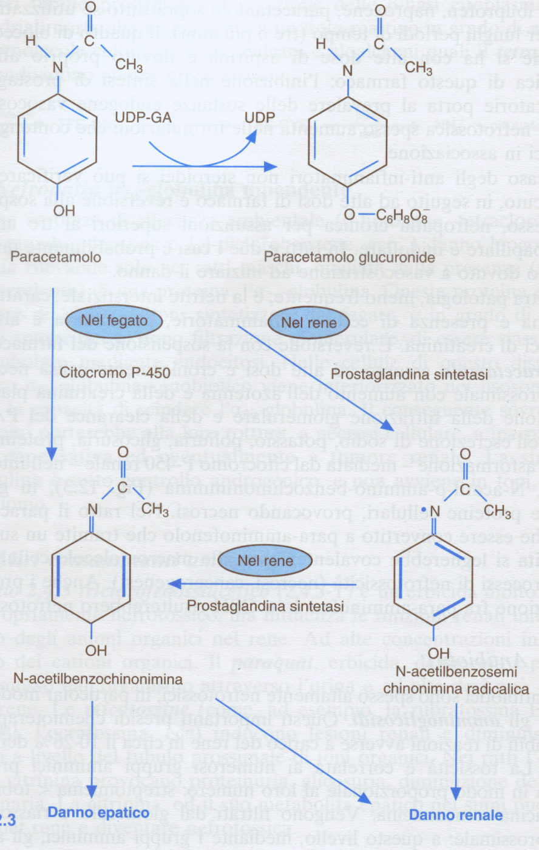
DANNO RENALE DA FANS E PARACETAMOLO
I FANS (dato il loro ampio utilizzo)
sono tra i farmaci maggiormente nefrotossici
3 tipi di manifestazioni:
  IRA (da blocco PG renali e ischemia)
  Nefrite cronica interstiziale con necrosi papillare
  Nefrite intestiziale, reversibile
Il paracetamolo (o acetaminofene, APAP) può causare necrosi tubulare prossimale
Ruolo del CYP2E1 renale nella bioattivazione e produzione di una benzochinoneimmina che arila le proteine renali ed attiva il danno

Slide 39
Tossicità renale
1) Il blocco della sintesi di alcuni prostanoidi (PGE2, PGI2, prostaciclina) non permette di mantenere la vasodilatazione compensatoria in risposta all’azione della noradrenalina o della angiotensina II e di conseguenza il flusso renale: si tratta però di un fenomeno che riguarda per lo più soggetti suscettibili ed è completamente reversibile con la sospensione del farmaco
2) L’uso cronico di Fans può provocare la nefropatia da analgesici, caratterizzata da nefrite cronica e necrosi delle papille renali

Slide 40
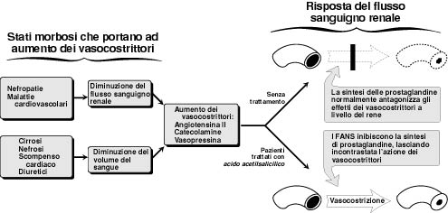
Reazioni renali da FANS - 1 -
0,5-1% dei pazienti con fattori di rischio per patologie renali (es. insufficienza cardiaca congestizia, cirrosi epatica, ipertensione, sepsi, diabete, insufficienza renale cronica, utilizzatori di diuretici o di farmaci nefrotossici quali aminoglicosidi o mezzi di contrasto) sviluppano insufficienza renale acuta reversibile. I pazienti anziani sono a maggiore rischio per la possibile ridotta funzionalità renale causata dall’età (es. il 50% degli ultraottantenni ha un 50% di riduzione della funzionalità renale).

Slide 41
Flusso
Pressione capillare
PG
Ag II
PPPPP
PPPP
P
P
P
PPPPP

Slide 42
Sartani
Ag II
ACEi,
PP
PPPPP
PP
PG
FANS, COX_{2i}
P
P
P
PPPPP

Slide 43
* Metalli pesanti:
Potenti nefrotossici.
Basse dosi: glicosuria, aminoaciduria, poliuria
Dosi più elevate: aumento BUN, necrosi renale, anuria, morte
*MERCURIO
possibile intossicazione da cibi e contaminanti industriali
Formazione del metil mercurio – catena alimentare
Potenziale nefrotossico diverso a seconda diverse forme di mercurio:
Mercurio elementare (poco tossico se viene ingerito in quanto poco assorbito; se assunto per inalazione di vapori assorbimento da parte dei polmoni è completo; successivamente il mercurio viene ossidato a Hg+2 negli eritrociti)
Mercurio monovalente e bivalente (poco assorbito per os)
Mercurio organico (es. dimetilmercurio fungicida) tali composti + assorbiti per os perchè + liposolubili (Sali di dialchil-mercurio)
  tossicità gastrointestinale:
    colorazione grigia delle mucose e forte sapore metallico
    forti dolori addominali
    vomito
    feci con lembi di mucosa intestinale

Slide 44
  tossicità renale con:
    Necrosi del tubulo prossimale
    rapidissima insufficienza renale
Intossicazione cronica lesioni glomerulo e tubulo prossimale
Meccanismi tossicità non chiari:
Probabili legami con gruppi –SH, -COOH, -CONH2, NH2
Probabili bersagli enzimi mitocondriali [inibizione vie ossidative]
Importanti alterazioni dei fosfolipidi di membrana
  Il meccanismo della tossicità renale da mercurio non è stato totalmente chiarito anche se a tale proposito sono stati fatti molti studi ed avanzate molte ipotesi:
  1) I sistemi enzimatici mitocondriali sembrano essere particolarmente sensibili al mercurio e si ritiene che vi sia un'inibizione delle vie ossidative. Vi è una chiara evidenza che il mercurio si combina con i gruppi sulfidrilici e che sia quindi in grado di inibire un gran numero di sistemi enzimatici. Può tuttavia combinarsi anche con gruppi fosforilici, -COOH, -CONH2 ed NH2. L'affinità del mercurio per i gruppi tiolici è sfruttata in caso di avvelenamento da Hg, per cui in questo caso il trattamento è rappresentato da dimercaprolo e penicillamina.

Slide 45
  Alcuni studi hanno evidenziato che dopo la somministrazione di cloruro mercurico la [ATP] precipita entro un'ora e continua a diminuire per oltre 48 ore. Si ritiene pertanto che i mitocondri rappresentino il primo sito intracellulare di azione degli ioni mercurici durante l'instaurarsi della necrosi del tubulo prossimale.
  2) Anche le alterazioni della composizione fosfolipidica di membrana possono contribuire alla nefrotossicità. I fosfolipidi sono i principali componenti strutturali della membrana plasmatica e delle membrane degli organelli subcellulari ed hanno un'importanza critica nel regolare le caratteristiche di permeabilità e l'attività dei vari sistemi di trasporto ed il potenziale di membrana. Tali alterazioni possono avere profondi effetti deleteri sulla funzione della membrana e sulla vita cellulare.
  Di conseguenza le alterazioni della composizione dei fosfolipidi di membrana potrebbero contribuire alla progressiva diminuzione di
  funzionamento della membrana ed infine alla necrosi delle cellule del tubulo prossimale.

Slide 46
NEFROTOSSICITA’ DA METALLI PESANTI
Molti metalli (Cadmio, Cromo, Piombo, Mercurio, Platino) sono nefrotossici
La nefrotossicità varia in funzione della specie chimica (Hg, più nefrotossico e meno neurotossico in forma inorganica che organica, forse per maggiore liposolubilità dei composti organici)
Meccanismo: interazione con gruppi -SH di proteine
Mercurio
  acutamente tossico per il tubulo prossimale (segmento S3 prima, poi anche S2 ed S1); esposizioni croniche portano a danno glomerulare su base autoimmune o da immunocomplessi
  captazione per via apicale (γ−glutamil peptidasi o GGT) o basolaterale (trasportatore per acidi organici Na⁺-dipendente)
  il danno si evidenzia prima come aumento dell’escrezione degli enzimi dell’orletto a spazzola (fosfatasi alcalina e GGT), poi intracellulari (LDH e AAT)
Cadmio
  è un cancerogeno
  esposizioni croniche (alimenti, lavorative, …) portano ad accumulo di Cd, che ha un’emivita di 10 anni!
  Un ruolo protettivo è giocato dalle Metallotioneine epatiche, la cui sintesi epatica viene indotta dal Cd → filtrazione renale → captazione tubulare

Slide 47
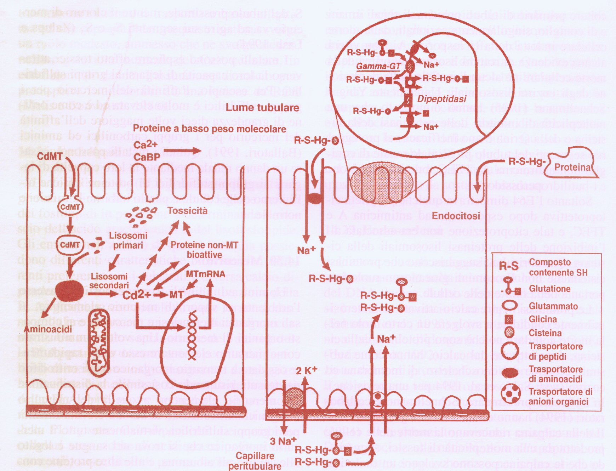
MECCANISMI DI DANNO RENALE DA
METALLI PESANTI

Slide 48
  *Anestetici generali:
  Alotano, Enflurano, Isoflurano
  scarsamente metabolizzati
  depressione flusso ematico
  diminuzione GFR
  effetti rapidamente reversibili
  Metossifluorano
    attivamente metabolizzato a fluoruro e composti tossici
    lesione renale grave con:
      compromissione meccanismo concentrazione urina
      poliuria con possibile disidratazione
      ipernatriemia, iperosmolarità, iperazotemia, iperuricemia
      deposizione ossalati in tubuli distali
  recupero lungo - mortalità elevata
  Controindicato in:
  -nefropatici
  -obesi
  -trattamento con induttori enzimatici

Slide 49
  FARMACI CHE AGISCONO OSTRUENDO IL DEFLUSSO
  DELL 'URINA
  La formazione di calcoli nelle vie urinarie (urolitiasi) si può verificare in varie situazioni:
  * Quando le urine sono eccessivamente concentrate
  * Quando vi è una eccessiva mobilizzazione di sali dalle ossa (iperparatiroidismo o eccessiva assunzione di vitamina D)
  * Quando vi è stasi urinaria
  * In casi in cui può formarsi un nucleo su cui precipitano i sali; questo si verifica ad esempio se si ha carenza di vitamina A (per cui si può avere lesione dell'epitelio che riveste le vie urinarie) o in caso di infezioni delle vie urinarie.
  La composizione dei calcoli renali è variabile: può consistere di fosfato, ossalato e carbonato di calcio, urati e anche farmaci (es. sulfamidici).
  Vari farmaci inoltre possono creare delle situazioni che portano ad un ostacolato deflusso dell'urina:

Slide 50
  *Antifibrinolitici:
  Acido tranexamico (Tranex) (dissolve i trombi patologici nei vasi) Usati come antiemorragici (inibisce attivazione del plasminogeno a plasmina)
  Controindicati in pazienti con ematuria (in caso di pazienti con ematuria, questi agenti (che vengono eliminati immodificati con le urine) possono determinare un grumo di coagulo indissolubile che ottura l'uretere e può portare ad insufficienza renale.
  *Vitamine D:
  Vitamina D2 (Calciferolo) e Vitamina D3 (Colecalciferolo)
  Sintomi da ipervitaminosi D legati ad ipercalcemia:
  perdita di appetito, emicrania
  debolezza muscolare e senso di fatica
  nausea, vomito, diarrea,
  Nefrolitiasi e/o diffusa nefrocalcinosi
  Insufficienza renale con esito a volte letale
  Il calcio, mobilizzato dalle ossa, si deposita nei tessuti molli (rene e vasi). A seguito di una persistente ipercalcemia si può avere deposizione di sali di calcio e ciò può sfociare in nefrolitiasi e/o diffusa nefrocalcinosi. (dosi giornaliere terapia 3000 UI)
  La morte è in genere dovuta ad insufficienza renale. (dosi >60000 UI)

Slide 51
  REAZIONI AI FARMACI DI TIPO B
  La lista di farmaci accusati di dare nefriti acute interstiziali di origine allergica e quindi di tipo B è enorme; i farmaci che vengono più frequentemente accusati di dare questo tipo di reazioni sono vari antibiotici (penicilline, rifampicina, cefalosporine), diuretici, sulfamidici, anticonvulsivanti, FANS, interferon e cimetidina.
  I pazienti possono presentare segni clinici sistemici di reazione allergica con febbre, artralgia, eruzioni cutanee ed eosinofilia; tuttavia questa correlazione di sintomi con il danno renale non è sempre presente.
  Le analisi rivelano una proteinuria da debole a moderata, ematuria; la biopsia renale mostra un infiltrato infiammatorio interstiziale. Sebbene la terapia con corticosteroidi non sembri dare grandi risultati in pratica in questi casi sembra essere l'unica attuabile.
  Si ritiene che le glomerulonefriti indotte da farmaci siano causate molte volte dalla combinazione fra farmaco, che si comporta come aptene, e proteine per formare l'allergene completo. Si è notato un accumulo di immunoglobuline nei glomeruli e nei vasi sanguigni di pazienti con glomerulonefriti dovute a sulfamidici, rifampicina, meticillina, ampicillina.

Slide 52
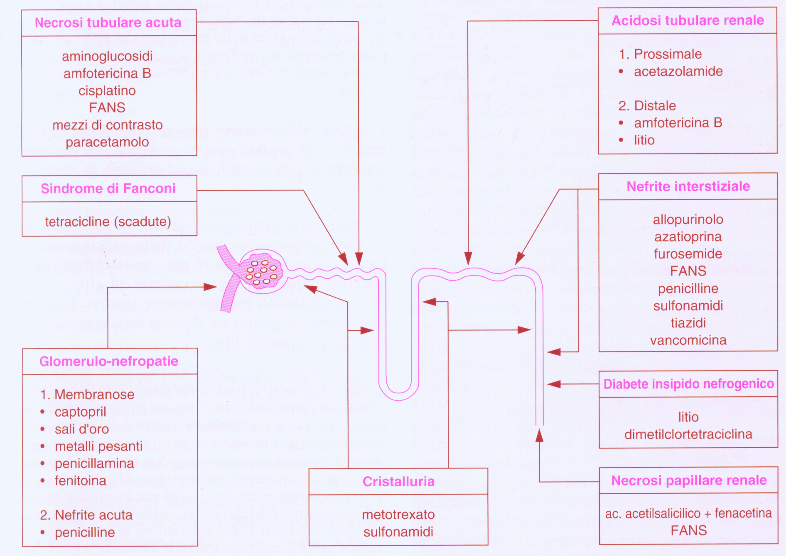
AZIONI NEFROTOSSICHE DI FARMACI

Slide 53
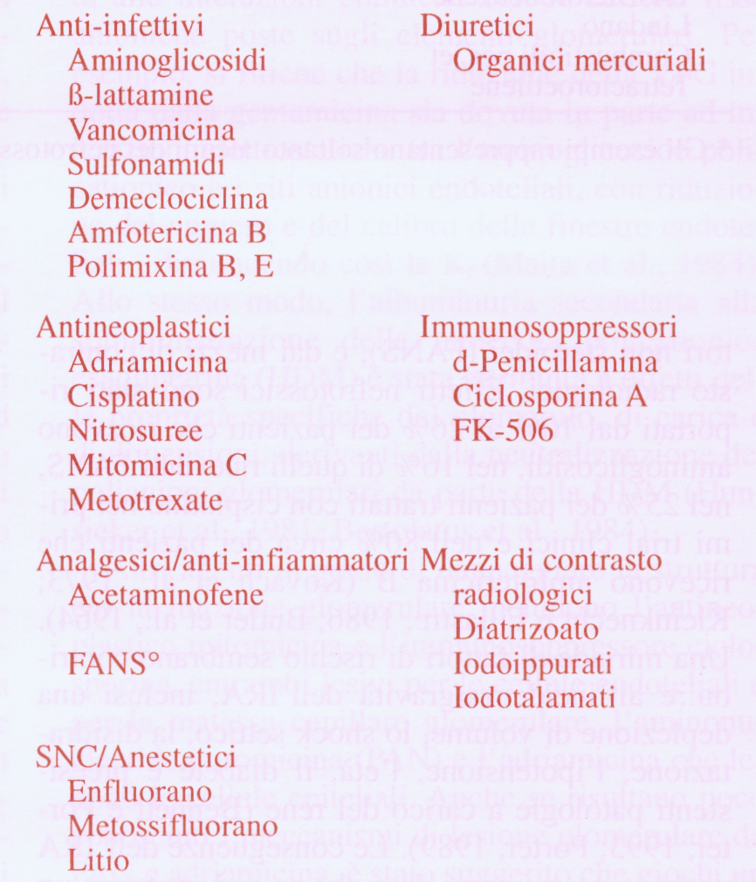
AGENTI TERAPEUTICI NEFROTOSSICI

Slide 54
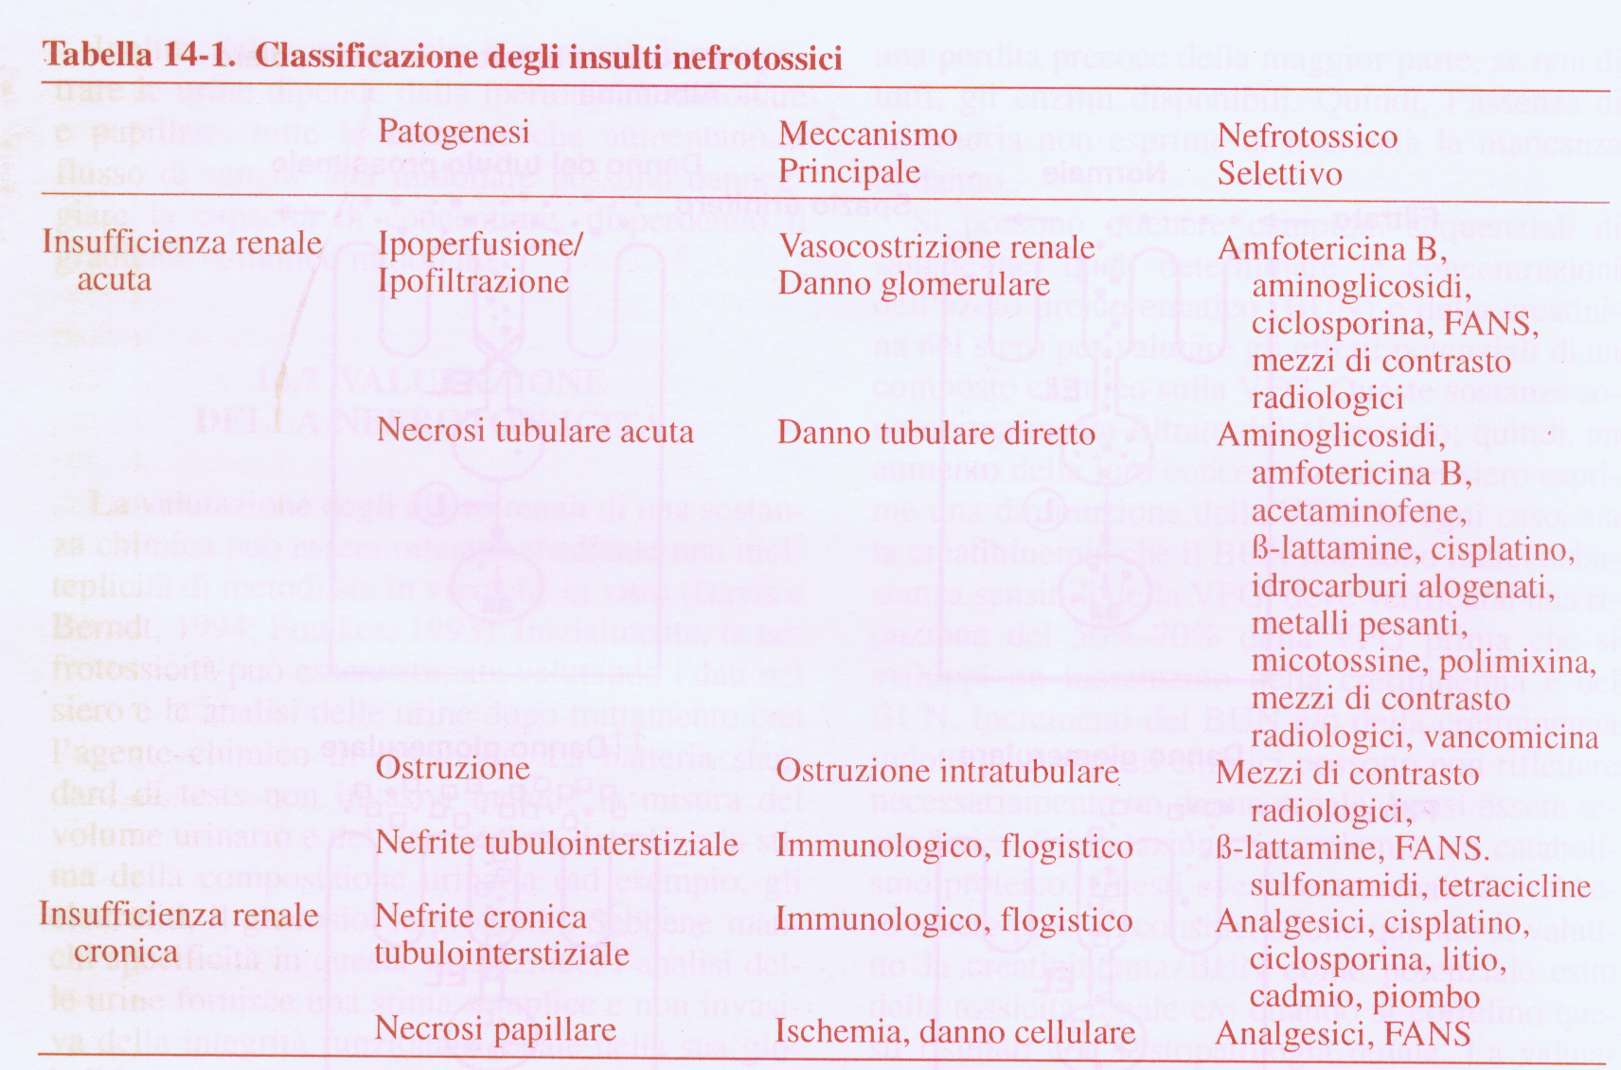
CLASSIFICAZIONE DEGLI INSULTI
NEFROTOSSICI

Slide 55
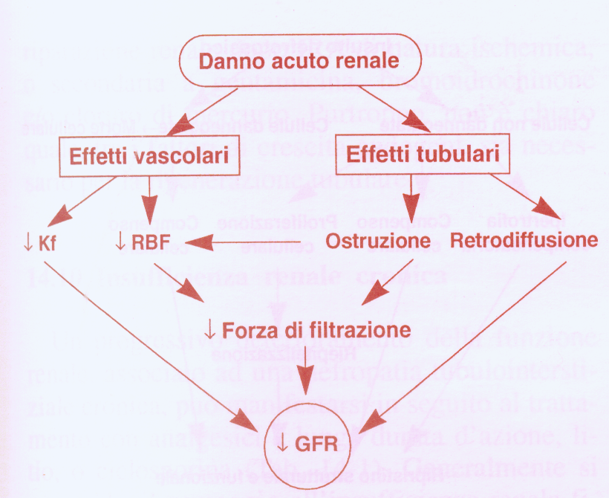
CAUSE DI RIDUZIONE DELLA FG IN CORSO
DI INSUFFICIENZA RENALE ACUTA

Slide 56
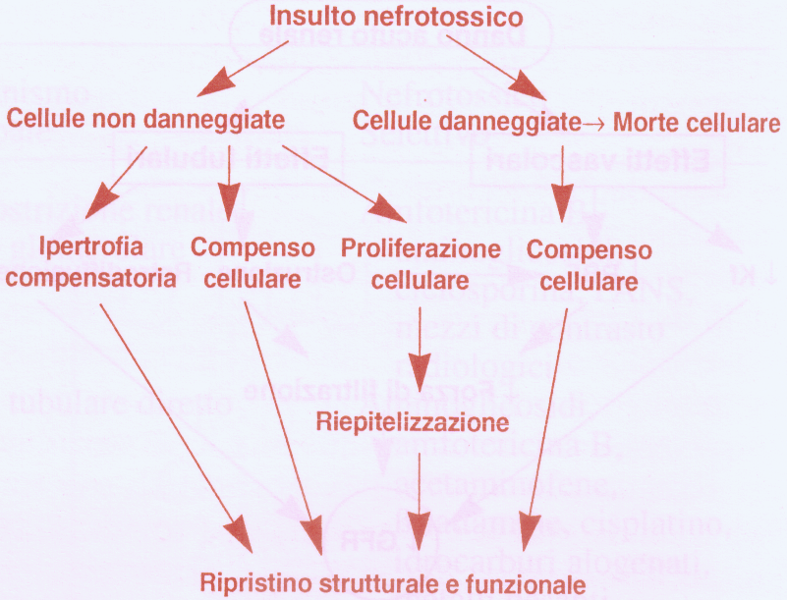
RISPOSTE AL DANNO NEFROTOSSICO

Slide 57
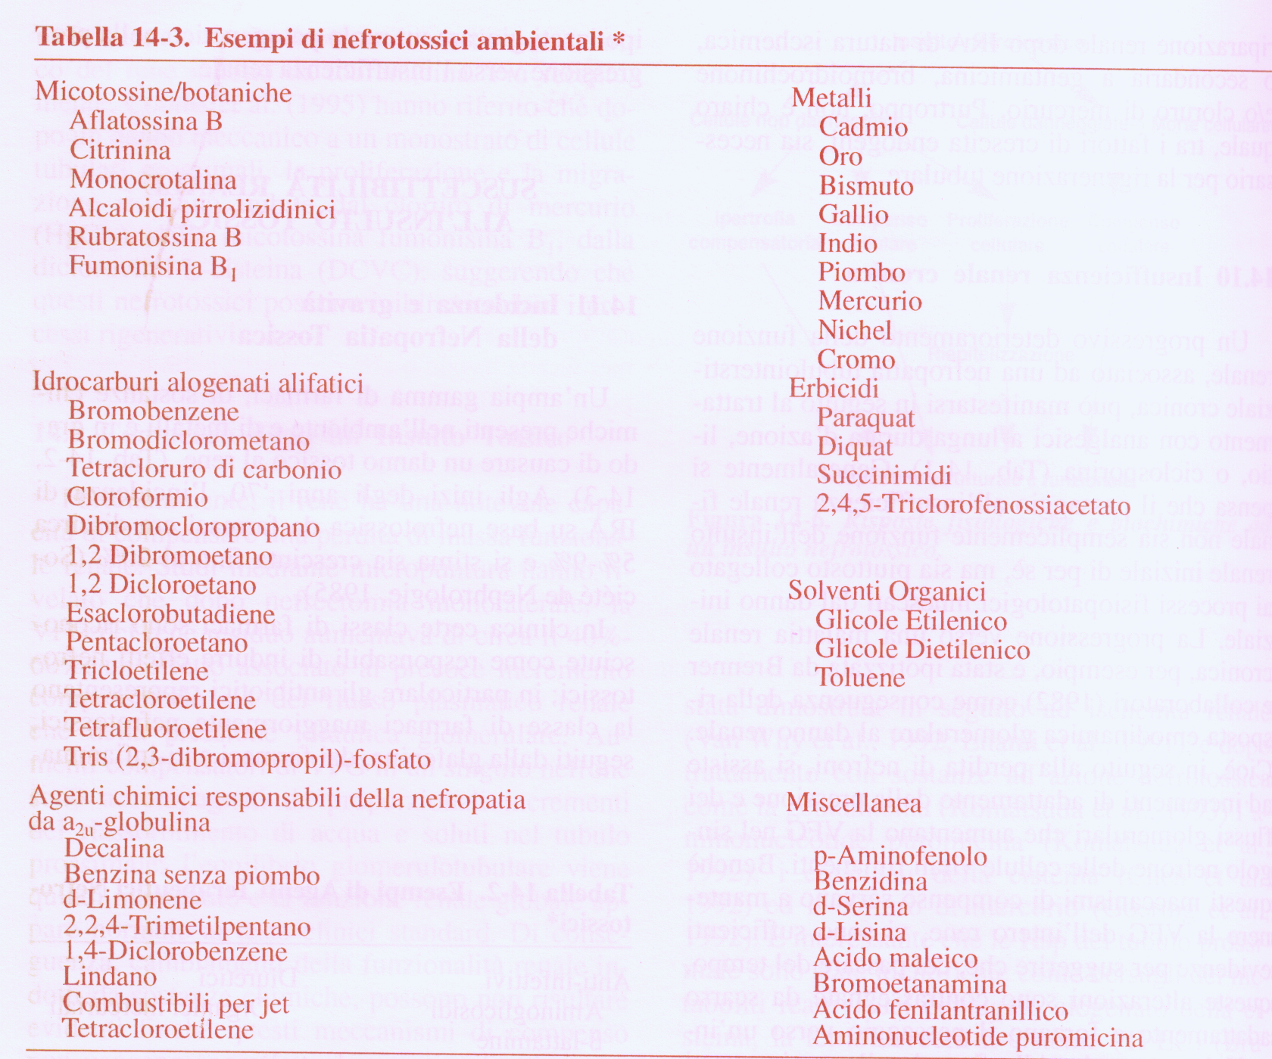
NEFROTOSSICI AMBIENTALI

